Slide 1
负责内容：变量（数据类型），表达式（运算），输入输出（数字为主，夹带字符）数组，判断，循环，

Slide 2
寒假集训第一天 --C语言入门

Slide 3
为什么选择C
高效
灵活

Slide 4
通常的编程流程
1定义程序目标
2设计程序 O(N)
3编写代码
4编译
5运行程序
6测试与调试程序
7维护和修改程序

Slide 5
/*
一个简单的小程序
*/
#include <stdio.h> //复制一个指定的头文件【预处理】
int main(void) //主函数
{
int a=1; //声明变量，并初始化
a=0 ; //对a赋值
scanf(“%d”,&a); //调用scanf函数，从标准输入读取一个整数，存到a的位置
a=a*10 ; //表达式
printf(“%d\n“,a) ; //调用printf函数，输出一个整数并回车，这个数字是a
return 0 ;
}

Slide 6
数据类型
0.常量和变量（符号常量）
1.为什么需要数据类型【关于内存，位的概念】
2.有哪些常用的数据类型【int，long long，double，char，指针，struct】
3.哪些地方使用数据类型【声明、输入、输出】
4.关于变量名【下划线，大小写，保留字】
5.类型转换【强制,bool】
auto break case char const continue default do double else enum extern float for goto if int long redister return short signed sizeof static struct switch typedef union unsigned void volatile while

Slide 7
变量的声明与初始化
int a;
char A=1,B=‘a’;

Slide 8
常见的数据类型
int 整形（-2147483648～2 147 483 647 ）1E9
long long 长整型（-9223372036854775808~9223372036854775807）
1E18
double 双精度
char 字符

Slide 9
表达式
基本运算符： + ^ +=
- & -=
* > *=
/：整除 < /=
%：取模 >= %=
--【前/后】 <= ,
++ == &&
= ||
表达式的值 ！

Slide 10
赋值语句
a=1;
关于左值和右值的区别

Slide 11
语句；
声明
赋值语句
函数语句
结构化语句
空语句
复合语句{}

Slide 12
函数的简单介绍
黑盒子
如何调用
函数名（参数1，参数2）；
e.g. scanf(“%d”,&a);

Slide 13
输入与输出
getchar() 【预处理宏】
putchar()
scanf() 【函数】
printf()

Slide 14
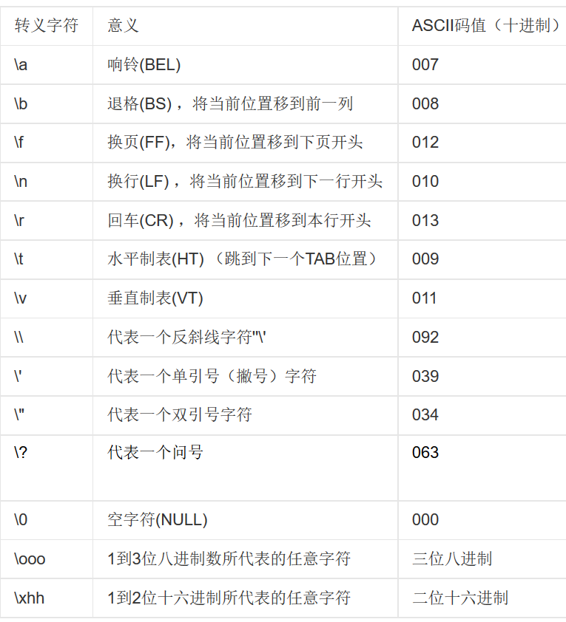
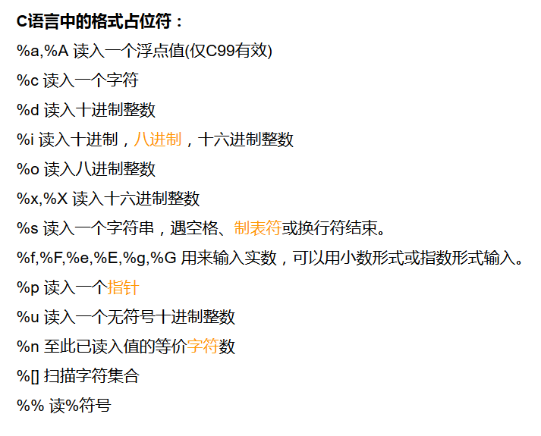
Printf()函数
Int a;long long b;char c;
Printf(“Hellow %d \n %lld /b /b /b aba %c %10.4f ”,a*10,b,c,561.165115);
0.各个参数的意义
1.占位符
2.转义符
3.占位符的修饰符
4.占位符的标志
（-,+, ,#,0)

Slide 15
Scanf()函数
Int a;long long b;char c;
Scanf(“%d%lld%c”,&a,&b,&c);
0.各个参数的意义
1.&的作用
2.占位符
3.返回值【EOF】

Slide 16
数组
Int a[3];
多维数组
#define N 3
Int a[N];
a[0]
a[1] 【与a1,a2,a3,a4的区别：a[i] 】
a[2]
a[3]

Slide 17
循环
for(语句1;表达式2;语句3）语句4;
e.g.for(int i=1;i<10;i++) j++;
while(表达式1）语句2;
do 语句1; while(表达式2);
循环的嵌套
循环和数组的combo

Slide 18
判断
if(表达式1) 语句2;
if(表达式1) 语句2; else 语句3;
【判断的嵌套，else与最近的if相互匹配】
continue：开始距离最近的循环的下一次迭代
break：跳出一层循环
switch

